Slide 1
DIJKSTRA algoritmus
by Fábián Tímea Nikolett - RDDZXA

Slide 2
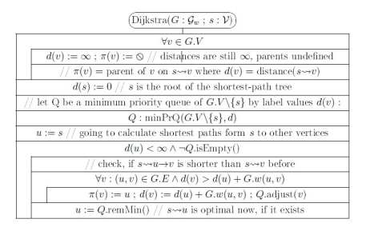
Elméleti rész
-> egy gráf egy adott csúcsából más csúcsokba vezető legrövidebb utakat keresi
előfeltétele, hogy a gráfban nem lehet negatív súlyú él
mohó algoritmus
mindig azt a csúcsot dolgozza fel, ahova a legrövidebb utat találta a kezdő (=start) csúcsból
minimum prioritásos sort használ, minden v csúcsra visszaadja a d(v) értéket
kezdetben a csúcsok d(v) értékei végtelen
futási ideje: MT(n, m) ∈ O((n + m) ∗ log n), mT(n, m) ∈ Θ(n)

Slide 3
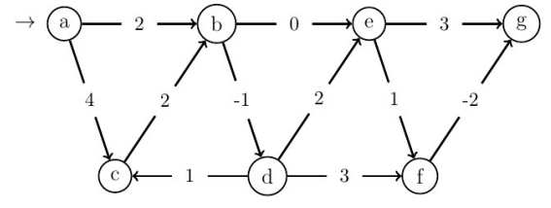
Levezetés példa
Az a a start csúcs, ennek a d értéke 0 lesz.
d értékek Q-ban |  |  |  |  |  |  | Kiterjesztett csúcs:d | π címkék változásai
a | b | c | d | e | f | g |  | a | b | c | d | e | f | g
0 | ∞ | ∞ | ∞ | ∞ | ∞ | ∞ | - | ∅ | ∅ | ∅ | ∅ | ∅ | ∅ | ∅

Slide 4
Levezetés példa
Kiterjesztjük az a csúcsot.
d értékek Q-ban |  |  |  |  |  |  | Kiterjesztett csúcs:d | π címkék változásai
a | b | c | d | e | f | g |  | a | b | c | d | e | f | g
0 | ∞ | ∞ | ∞ | ∞ | ∞ | ∞ | - | ∅ | ∅ | ∅ | ∅ | ∅ | ∅ | ∅
 | 2 | 4 |  |  |  |  | a:0 |  | a | a
d(b) := d(a) + 2
d(c) := d(a) + 4

Slide 5
Levezetés példa
d(b) < d(c) => kiterjesztjük a b csúcsot
d értékek Q-ban |  |  |  |  |  |  | Kiterjesztett csúcs:d | π címkék változásai
a | b | c | d | e | f | g |  | a | b | c | d | e | f | g
0 | ∞ | ∞ | ∞ | ∞ | ∞ | ∞ | - | ∅ | ∅ | ∅ | ∅ | ∅ | ∅ | ∅
 | 2 | 4 |  |  |  |  | a:0 |  | a | a
 |  | 4 | 3 | 2 |  |  | b:2 |  |  |  | b | b
d(d) := d(b) + 1
d(e) := d(b) + 0

Slide 6
Levezetés példa
d(e) < d(c) és d(e) < d(d) => kiterjesztjük az e csúcsot
d értékek Q-ban |  |  |  |  |  |  | Kiterjesztett csúcs:d | π címkék változásai
a | b | c | d | e | f | g |  | a | b | c | d | e | f | g
0 | ∞ | ∞ | ∞ | ∞ | ∞ | ∞ | - | ∅ | ∅ | ∅ | ∅ | ∅ | ∅ | ∅
 | 2 | 4 |  |  |  |  | a:0 |  | a | a
 |  | 4 | 3 | 2 |  |  | b:2 |  |  |  | b | b
 |  | 4 | 3 |  | 3 | 5 | e:2 |  |  |  |  |  | e | e
d(f) := d(e) + 1
d(g) := d(e) + 3

Slide 7
Levezetés példa
d(d) < d(c) és d(d) = d(f), DE d hamarabb van az abc-ben, mint az f és d(d) < d(g) => kiterjesztjük a d csúcsot
d értékek Q-ban |  |  |  |  |  |  | Kiterjesztett csúcs:d | π címkék változásai
a | b | c | d | e | f | g |  | a | b | c | d | e | f | g
0 | ∞ | ∞ | ∞ | ∞ | ∞ | ∞ | - | ∅ | ∅ | ∅ | ∅ | ∅ | ∅ | ∅
 | 2 | 4 |  |  |  |  | a:0 |  | a | a
 |  | 4 | 3 | 2 |  |  | b:2 |  |  |  | b | b
 |  | 4 | 3 |  | 3 | 5 | e:2 |  |  |  |  |  | e | e
 |  | 4 |  |  | 3 | 5 | d:3
d(c) == d(d) + 1
e már ki volt terjesztve
d(f) < d(d) + 3

Slide 8
Levezetés példa
d(f) < d(c) és d(f) < d(g) => kiterjesztjük az f csúcsot
d értékek Q-ban |  |  |  |  |  |  | Kiterjesztett csúcs:d | π címkék változásai
a | b | c | d | e | f | g |  | a | b | c | d | e | f | g
0 | ∞ | ∞ | ∞ | ∞ | ∞ | ∞ | - | ∅ | ∅ | ∅ | ∅ | ∅ | ∅ | ∅
 | 2 | 4 |  |  |  |  | a:0 |  | a | a
 |  | 4 | 3 | 2 |  |  | b:2 |  |  |  | b | b
 |  | 4 | 3 |  | 3 | 5 | e:2 |  |  |  |  |  | e | e
 |  | 4 |  |  | 3 | 5 | d:3
 |  | 4 |  |  |  | 5 | f:3
d(g) == d(f) + 2

Slide 9
Levezetés példa
d(c) < d(g) => kiterjesztjük a c csúcsot
d értékek Q-ban |  |  |  |  |  |  | Kiterjesztett csúcs:d | π címkék változásai
a | b | c | d | e | f | g |  | a | b | c | d | e | f | g
0 | ∞ | ∞ | ∞ | ∞ | ∞ | ∞ | - | ∅ | ∅ | ∅ | ∅ | ∅ | ∅ | ∅
 | 2 | 4 |  |  |  |  | a:0 |  | a | a
 |  | 4 | 3 | 2 |  |  | b:2 |  |  |  | b | b
 |  | 4 | 3 |  | 3 | 5 | e:2 |  |  |  |  |  | e | e
 |  | 4 |  |  | 3 | 5 | d:3
 |  | 4 |  |  |  | 5 | f:3
 |  |  |  |  |  | 5 | c:4
b már ki volt terjesztve, úgyhogy nem történik semmi

Slide 10
Levezetés példa
A g csúcsot nem terjesztjük ki, mert sose jutunk el oda (¬Q.isEmpty()).
d értékek Q-ban |  |  |  |  |  |  | Kiterjesztett csúcs:d | π címkék változásai
a | b | c | d | e | f | g |  | a | b | c | d | e | f | g
0 | ∞ | ∞ | ∞ | ∞ | ∞ | ∞ | - | ∅ | ∅ | ∅ | ∅ | ∅ | ∅ | ∅
 | 2 | 4 |  |  |  |  | a:0 |  | a | a
 |  | 4 | 3 | 2 |  |  | b:2 |  |  |  | b | b
 |  | 4 | 3 |  | 3 | 5 | e:2 |  |  |  |  |  | e | e
 |  | 4 |  |  | 3 | 5 | d:3
 |  | 4 |  |  |  | 5 | f:3
 |  |  |  |  |  | 5 | c:4
0 | 2 | 4 | 3 | 2 | 3 | 5 | eredmény | ∅ | a | a | b | b | e | e

Slide 11
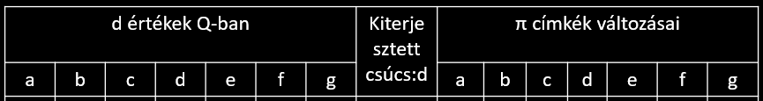
Levezetés eredménye
0 | 2 | 4 | 3 | 2 | 3 | 5 | eredmény | ∅ | a | a | b | b | e | e

